Slide 1
BÀI 10
ĐỒ THỊ QUÃNG ĐƯỜNG THỜI GIAN
(TIẾT 1)
ST

Slide 2
KHỞI ĐỘNG

Slide 3
Bảng 10.1. Bảng ghi quãng đường đi được theo thời gian
Dựa vào bảng số liệu trên hoàn thành phiếu học tập 1
Thời gian (h) | 0 | 1 | 2 | 3 | 4 | 5 | 6
Quãng đường (km) | 0 | 60 | 120 | 180 | 180 | 220 | 260

Slide 4
PHIẾU HỌC TẬP SỐ 2
NHÓM: ……
H7. Trong 3h đầu, ô tô chạy với tốc độ bao nhiêu km/h?
H8. Trong khoảng thời gian nào thì ô tô dừng lại để hành khách nghỉ ngơi? Vì sao em biết điều đó?

Slide 5
PHIẾU HỌC TẬP SỐ 2
NHÓM: ……
H7. Trong 3h đầu, ô tô chạy với tốc độ bao nhiêu km/h?
Trong 3h đầu, Vận tốc của ô tô 60Km/h

Slide 6
H8. Trong khoảng thời gian nào thì ô tô dừng lại để hành khách nghỉ ngơi? Vì sao em biết điều đó?
Trong khoảng thời gian 3h-4h ô tô dừng lại nghỉ 1 giờ

Slide 7
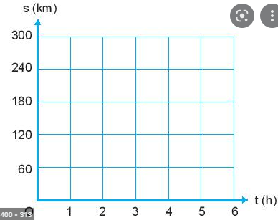
Vẽ 2 trục tọa độ Os (km) và Ot (h) vuông góc với nhau tại O
+ Trục thẳng đứng (trục tung) Os : biểu diễn các độ lớn của quãng đường đi theo một tỉ lệ xích thích hợp
+ Trục thẳng ngang (trục hoành ) Ot : biểu diễn thời gian theo một tỉ lệ xích thích hợp

Slide 8
Cách vẽ đồ thị
B1: Vẽ 2 trục tọa độ Os (km) và Ot (h) vuông góc với nhau tại O
+ Trục thẳng đứng (trục tung) Os : biểu diễn các độ lớn của quãng đường đi theo một tỉ lệ xích thích hợp
+ Trục thẳng ngang (trục hoành ) Ot : biểu diễn thời gian theo một tỉ lệ xích thích hợp
B2: Xác định các điểm biểu diễn quãng đường đi được và thời gian tương ứng
B3: Nối các điểm trên là đồ thị quãng đường – thời gian.

Slide 9
Đồ thị biểu diễn quãng đường và thời gian đi trong 6h
s (km)
300
260
F
240
220
E
C
D
180
B
120
A
60
0
1
2
3
4
5
6
t (h)

Slide 10
NX:
- Đồ thị biểu diễn quãng đường đi được trong 3h đầu là một đoạn thẳng nằm nghiêng. Quãng đường đi được trong 3h đầu tỉ lệ thuận với thời gian đi.
- Đồ thị biểu diễn quãng đường đi được từ 3h tới 4h là đường nằm ngang (tương ứng thời gian nghỉ)
- Đồ thị biểu diễn quãng đường đi được trong từ 4h đến 6h là một đoạn thẳng nằm nghiêng.

Slide 11
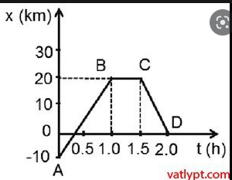
Một số đồ thị biểu diễn quãng đường đi được trong khoảng thời gian đó

Slide 12
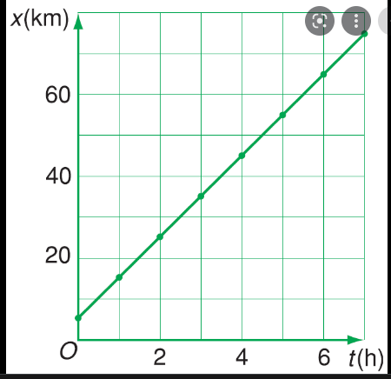
Một số đồ thị biểu diễn quãng đường đi được trong khoảng thời gian đi được

Slide 13
BÀI 10
ĐỒ THỊ QUÃNG ĐƯỜNG (TIẾT 2)

Slide 14
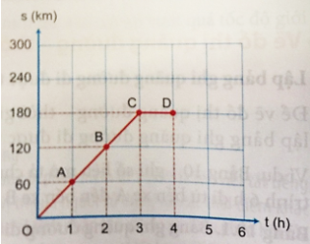
Từ đồ thị ở Hình 10.2:
a) Mô tả lại bằng lời chuyển động của ô tô trong 4 h đầu.
b) Xác định tốc độ của ô tô trong 3 h đầu.
c) Xác định quãng đường ô tô đi được sau 1 h 30 min từ khi khởi hành.

Slide 15
Câu 2: Lúc 6h sáng, bạn A đi bộ từ nhà ra công viên để tập thể dục cùng các bạn. Trong 15 min đầu, A đi thong thả được 1 000 m thì gặp B. A đứng lại nói chuyện với B trong 5 min. Chợt A nhớ ra là các bạn hẹn mình bắt đầu tập thể dục ở công viên vào lức 6h 30 min nên vội vã đi nốt 1000 m còn lại và đến công viên vào đúng lúc 6h 30 min.
a. Em hãy lập bảng quãng đường đi được theo thời gian của A. vẽ đồ thị quãng đường – thời gian của bạn A trong suốt hành trình 30 min đi từ nhà đến công viên?
b. Xác định tốc độ của A trong 15 min đầu và 10 min cuối của hành trình?

Slide 17
AI NHANH HƠN

Slide 18
CHÚC MỪNG
CHÚC MỪNG

Slide 19
A
Đồ thị của chuyển động có tốc độ không đổi là một đường
thẳng B. cong
C. Zíc zắc D. Không xác định

Slide 20
D
Đồ thị quãng đường – thời gian cho biết:
tốc độ đi được
thời gian đi được
C. quãng đường đi được
D. cả tốc độ, thời gian và quãng đường đi được.

Slide 21
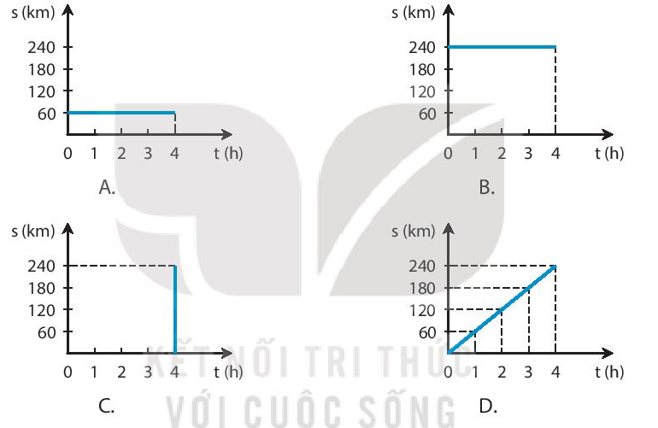
D
Bảng dưới đây mô tả chuyển động của một ô tô trong 4 h.
Hình vẽ nào sau biểu diễn đúng đồ thị quãng đường – thời gian của chuyển động trên?
Thời gian (h) | 1 | 2 | 3 | 4
Quãng đường (km) | 60 | 120 | 180 | 240

Slide 22
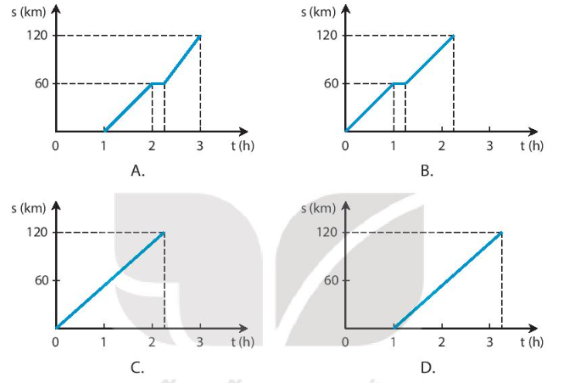
D
Lúc 1h sáng, một đoàn tàu hỏa chạy từ ga A đến ga B với tốc độ 60 km/h đến ga B lúc 2 h và đứng ở ga B 15 min. Sau đó đoàn tàu tiếp tục chạy với tốc độ cũ thì đến ga C lúc 3h 15 min. Hình vẽ nào sau đây biểu diễn đúng đồ thị quãng đường – thời gian của đoàn tàu nói trên?

Slide 23
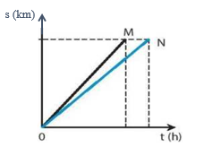
C
Minh và Nam đi xe đạp trên một đoạn đường thẳng. Trên Hình 10.2, đoạn thẳng OM là đồ thị quãng đường - thời gian của Minh, đoạn thẳng ON là đồ thị quãng đường - thời gian của Nam. Mô tả nào sau đây không đúng?
A. Minh và Nam xuất phát cùng một lúc.
B. Tốc độ của Minh lớn hơn tốc độ của Nam.
C. Quãng đường Minh đi ngắn hơn quãng đường
Nam đi.
D. Thời gian đạp xe của Nam nhiểu hơn thời gian đạp
xe của Minh.

Slide 24
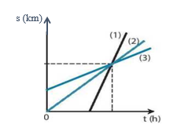
B
Đồ thị quãng đường - thời gian ở Hình 10.3 mô tả chuyển động của các vật 1, 2, 3 có tốc độ tương ứng là v₁, v₂, v₃, cho thấy
A. v₁ = v₂ = v₃
B. v₁ > v₂ > v₃
C. v₁ < v₂ < v₃
D. v₁ = v₂ > v₃

Slide 25
Bài 10.8/sbt. Một người đi xe đạp sau khi đi được 8 km với tốc độ 12km/h thì dừng lại để sửa xe trong 40 min, sau đó đi tiếp 12km với tốc độ 9 km/h. Hãy vẽ đồ thị quãng đường – thời gian của người đi xe đạp.
Bài làm
Đổi 40 min = 2/3 h
Thời gian đi 8km đầu: t = s/v = 8: 12 = 2/3h
Thời gian đi hết 12 km tiếp theo: t = 12:9 = 4/3 h
+ Lập bảng
s (km)
Thời gian t (h)
Quãng đường s (km)
24
0
8
8
20
20
16
0
$$\frac{2}{3}$$
$$\frac{4}{3}$$
$$\frac{8}{3}$$
8
0
$$\frac{2}{3}$$
$$\frac{4}{3}$$
2
$$\frac{8}{3}$$
3
4
t (h)
1

Slide 26
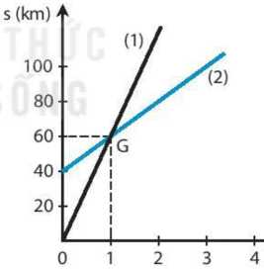
Bài 10.7/sbt. Hình 10.5 là đồ thị quãng đường- thời gian của một người đi xe đạp và một người đi mò tô. Biết mò tỏ chuyển động nhanh hơn xe đạp.
a. Đường biểu diễn nào ứng với chuyển động của xe đạp?
b. Tính tốc độ của mỗi chuyển động.
c. Sau bao lâu thì hai xe gặp nhau?
Bài làm
a. Đường biểu diễn 2 ứng với chuyển động của xe đạp.
b. v_{xe đạp} = 20 km/h và v_{mô tò} = 60 km/h.
c. Sau 1 h tính từ lúc người đi mô tô bắt đầu chuyển động.
t (h)

Slide 28
HƯỚNG DẪN TỰ HỌC
Hoàn thành các bài tập trong SBT và SGK.
Chuẩn bị bài 11: Thảo luận về tốc độ trong an toàn giao thông

Slide 29
CẢM ƠN CÁC THẦY CÔ VÀ CÁC BẠN

